Slide 1
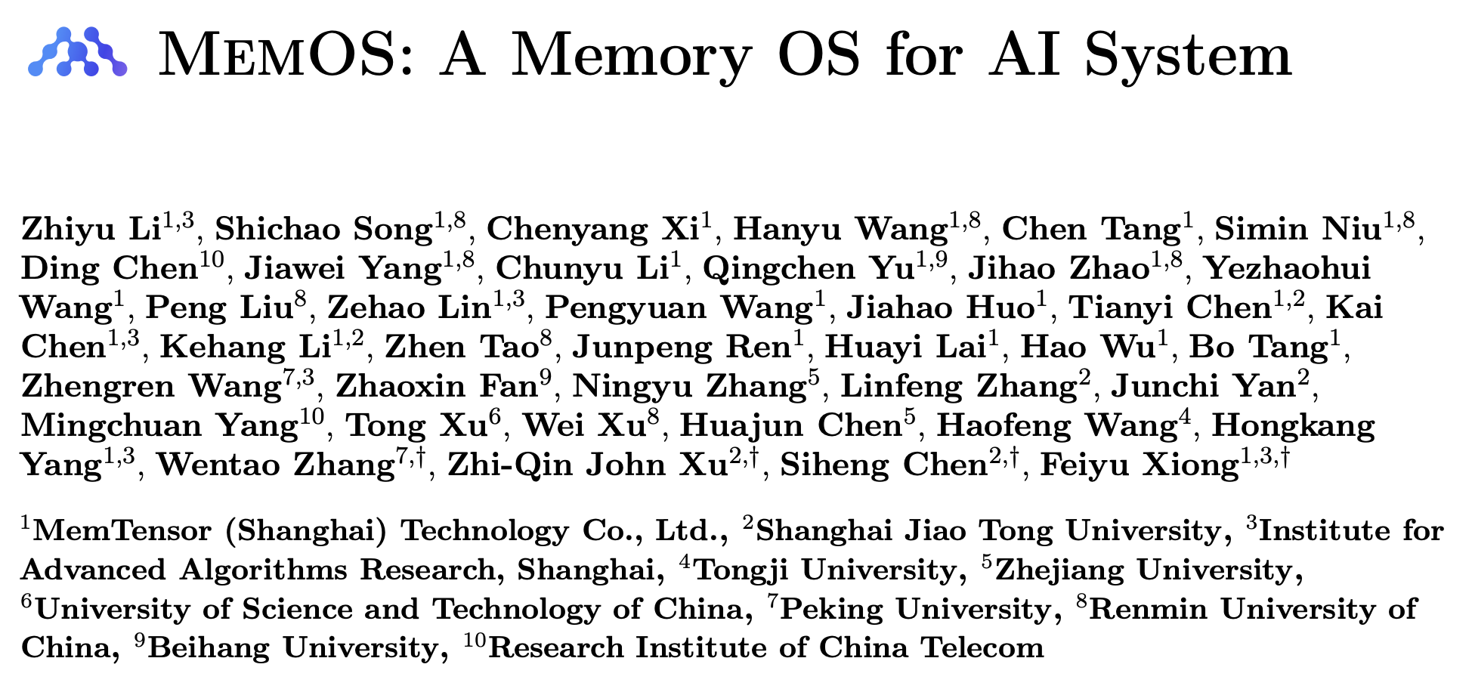
呈现者：
约翰·陈宗民
Notes:
呈现者： [Presented by:]
约翰·陈宗民 [John Tan Chong Min]
[]
[]

Slide 2

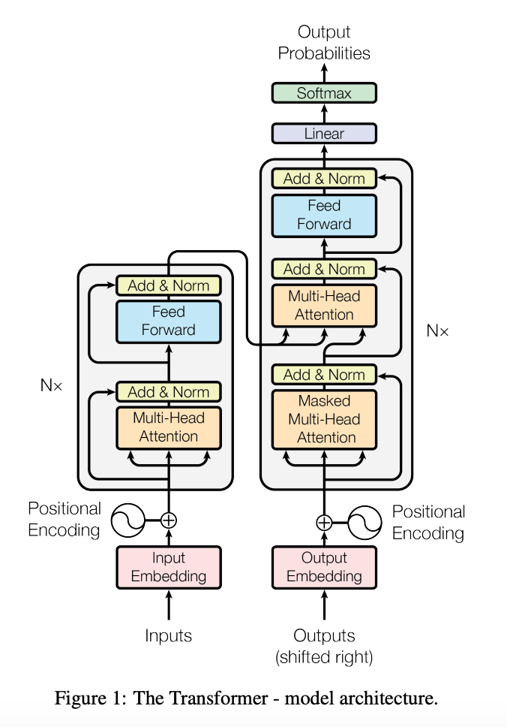
LLM中的常规内存：检索增强生成
系统提示
用户查询
外部数据库
（用于增强上下文）
top k 块
LLM
(内部存储器
作为参数)
预训练记忆存在于LLM模型参数中
数据库中有推理时的内存信息
用户回复
Notes:
LLM中的常规内存：检索增强生成 [Conventional Memory in LLMs:Retrieval Augmented Generation]
用户查询 [User Query]
系统提示 [System Prompt]
外部数据库 [External Database]
（用于增强上下文） [(for augmented context)]
top k 块 [top k chunks]
LLM [LLM]
(内部存储器 [(Internal memory]
作为参数) [as parameters)]
预训练记忆存在于LLM模型参数中 [Pre-training memory is in LLM model parameters]
[]
数据库中有推理时的内存信息 [Inference time memory is in database]
用户回复 [Response to User]

Slide 3
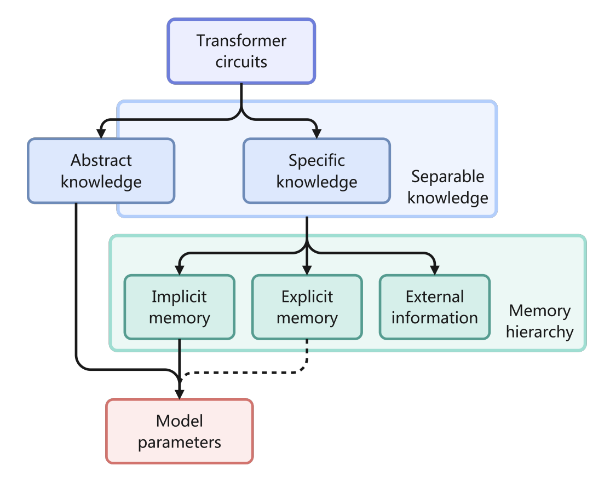
LLM知识结构
大多数记忆已经“硬编码”到LLM的参数中
对外部记忆信息几乎没有或没有学习
注意：显式内存即激活内存MemOS
记忆3: 带有显式记忆的语言建模。Yang 等人，2024年。
Notes:
LLM知识结构 [LLM Knowledge Structure]
大多数记忆已经“硬编码”到LLM的参数中 [Most memory are already ”hard-coded” into parameters of LLM]
[]
对外部记忆信息几乎没有或没有学习 [Little or no learning of external memory information]
注意：显式内存即激活内存MemOS [Note: Explicit Memory is Activation Memory in MemOS]
记忆3: 带有显式记忆的语言建模。Yang 等人，2024年。 [Memory3 : Language modeling with explicit memory. Yang et al. 2024.]

Slide 4
显性记忆以及人类如何学习
将普通的大型语言模型（LLMs）类比于那些显性记忆受损的患者，例如由于内侧颞叶损伤导致的患者。这些患者在很大程度上无法学习语义知识（通常以显性记忆的形式储存），但可以通过重复的启动获得感觉运动技能（以隐性记忆的形式储存）。
因此，可以假设由于缺乏显式记忆, the普通LLM的训练效率很低如重复启动，因此有很大的改进空间。
记忆3: 带有显式记忆的语言建模。Yang 等，2024年。
Notes:
显性记忆以及人类如何学习 [Explicit Memory and how humans learn]
将普通的大型语言模型（LLMs）类比于那些显性记忆受损的患者，例如由于内侧颞叶损伤导致的患者。这些患者在很大程度上无法学习语义知识（通常以显性记忆的形式储存），但可以通过重复的启动获得感觉运动技能（以隐性记忆的形式储存）。 [Plain LLMs to patients with impaired explicit memory, e.g. due to injury to the medial temporal lobe. These patients are largely unable to learn semantic knowledge (usually stored as explicit memory), but can acquire sensorimotor skills through repetitive priming (stored as implicit memories)]
[]
因此，可以假设由于缺乏显式记忆, the普通LLM的训练效率很低如重复启动，因此有很大的改进空间。 [Thus, one may hypothesize that due to the lack of explicit memory, the training of plain LLMs is as inefficient as repetitive priming, and thus has ample room for improvement.]
记忆3: 带有显式记忆的语言建模。Yang 等，2024年。 [Memory3 : Language modeling with explicit memory. Yang et al. 2024.]

Slide 5
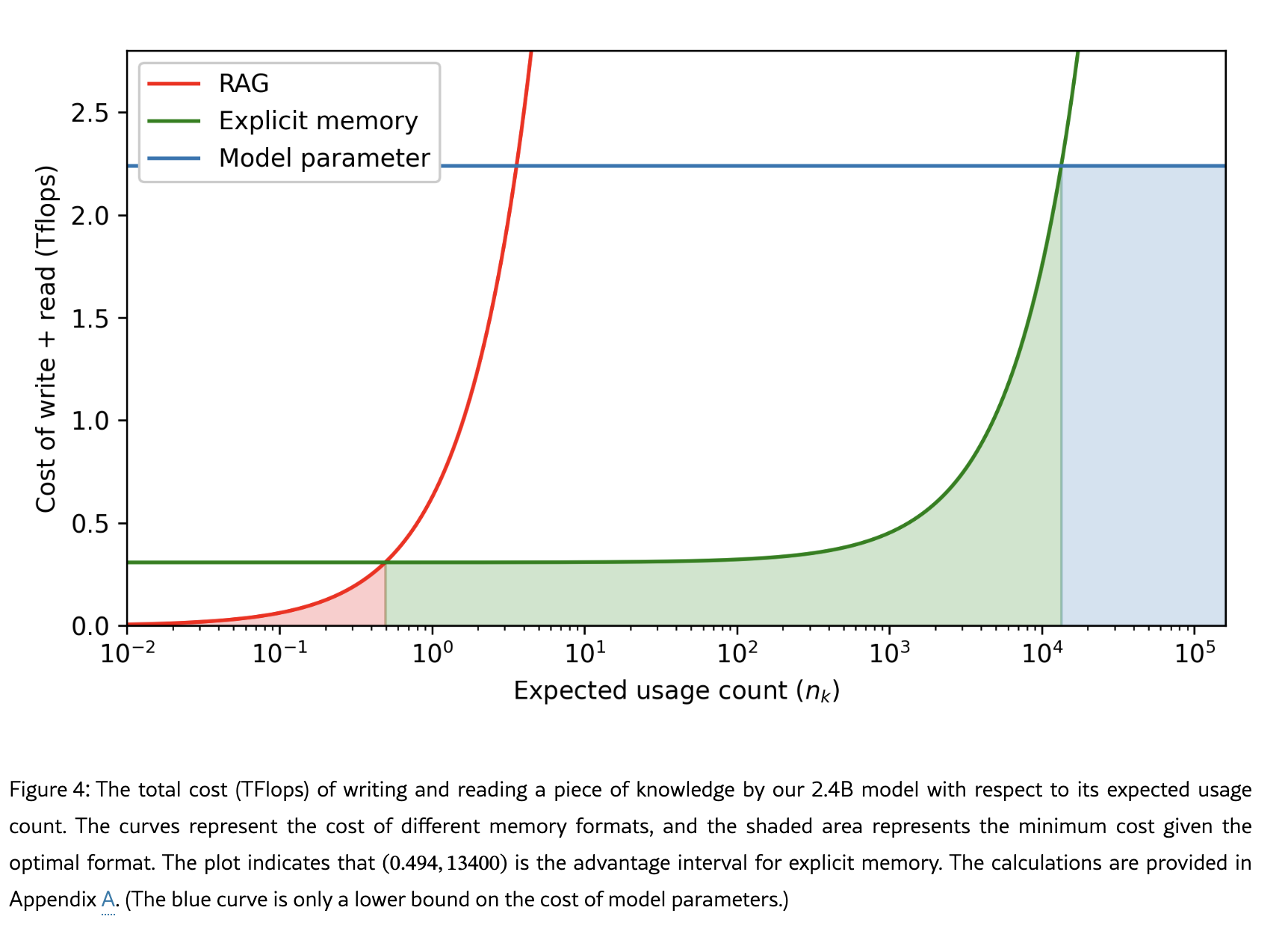
显性记忆以及人类如何学习
在这里，外显记忆被存储为在推理之前，从每个参考生成KV缓存, 但变得稀疏
这意味着无需再次从参考的基础标记重新计算KV表示
记忆被编码在整个所有层变压器的
记忆3: 带有显式记忆的语言建模。Yang 等人，2024年。
Notes:
显性记忆以及人类如何学习 [Explicit Memory and how humans learn]
在这里，外显记忆被存储为在推理之前，从每个参考生成KV缓存, 但变得稀疏 [Here, explicit memory is stored as a KV cache generated from each reference prior to inference, but made sparse]
[]
这意味着无需再次从参考的基础标记重新计算KV表示 [This means there is no need to recompute the KV representation from the base tokens of the reference again]
[]
记忆被编码在整个所有层变压器的 [Memory encoded across all layers of transformer]
记忆3: 带有显式记忆的语言建模。Yang 等人，2024年。 [Memory3 : Language modeling with explicit memory. Yang et al. 2024.]

Slide 6
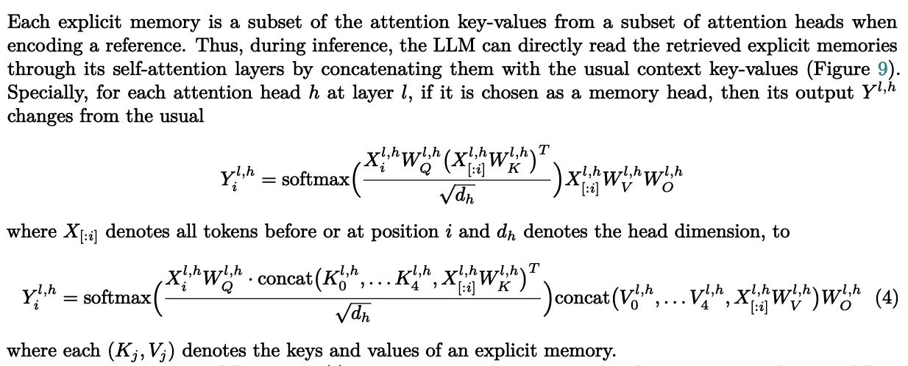
显式记忆数学
记忆3: 具有显式记忆的语言建模。Yang 等人，2024年。
Notes:
显式记忆数学 [Explicit Memory Math]
记忆3: 具有显式记忆的语言建模。Yang 等人，2024年。 [Memory3 : Language modeling with explicit memory. Yang et al. 2024.]

Slide 7
为什么将内存作为操作系统？
现有内存是静态的
神经网络中的静态参数
静态外部内存块
动态更新记忆以实现快速适应
保留、压缩、丢弃，优先考虑需要什么
内存将在模型处理流程中进行存储和创建，而不是在外部流程中。
Notes:
为什么将内存作为操作系统？ [Why memory as an OS?]
现有内存是静态的 [Existing memory is static]
神经网络中的静态参数 [Static parameters in the neural network]
静态外部内存块 [Static external memory chunks]
[]
动态更新记忆以实现快速适应 [Memory needs to be updated dynamically for fast adaptation]
保留、压缩、丢弃，优先考虑需要什么 [Retain, Compress, Discard, Prioritise what is needed]
[]
内存将在模型处理流程中进行存储和创建，而不是在外部流程中。 [Memory to be stored and created within the model processing pipeline rather than an external one]

Slide 8
概述MemOS
MemOS一个将……视为的内存操作系统可管理的系统资源——内存
统一表示、调度和演变纯文本、基于激活和参数级记忆, 实现了成本高效的存储与检索
基本单位，存储立方体, 封装了内存内容以及诸如来源和版本控制等元数据
可以随着时间的推移进行组合、迁移和融合，从而实现不同记忆类型之间的灵活转换，并将检索与基于参数的学习相结合
Notes:
概述MemOS [Overview of MemOS]
MemOS一个将……视为的内存操作系统可管理的系统资源——内存 [MemOS: a memory operating system that treats memory as a manageable system resource]
[]
统一表示、调度和演变纯文本、基于激活和参数级记忆, 实现了成本高效的存储与检索 [Unifies the representation, scheduling, and evolution of plaintext, activation-based, and parameter-level memories, enabling cost-efficient storage and retrieval]
[]
基本单位，存储立方体, 封装了内存内容以及诸如来源和版本控制等元数据 [Basic unit, MemCube, encapsulates both memory content and metadata such as provenance and versioning]
可以随着时间的推移进行组合、迁移和融合，从而实现不同记忆类型之间的灵活转换，并将检索与基于参数的学习相结合 [Can be composed, migrated, and fused over time, enabling flexible transitions between memory types and bridging retrieval with parameter-based learning]
[]
[]
[]
[]

Slide 9
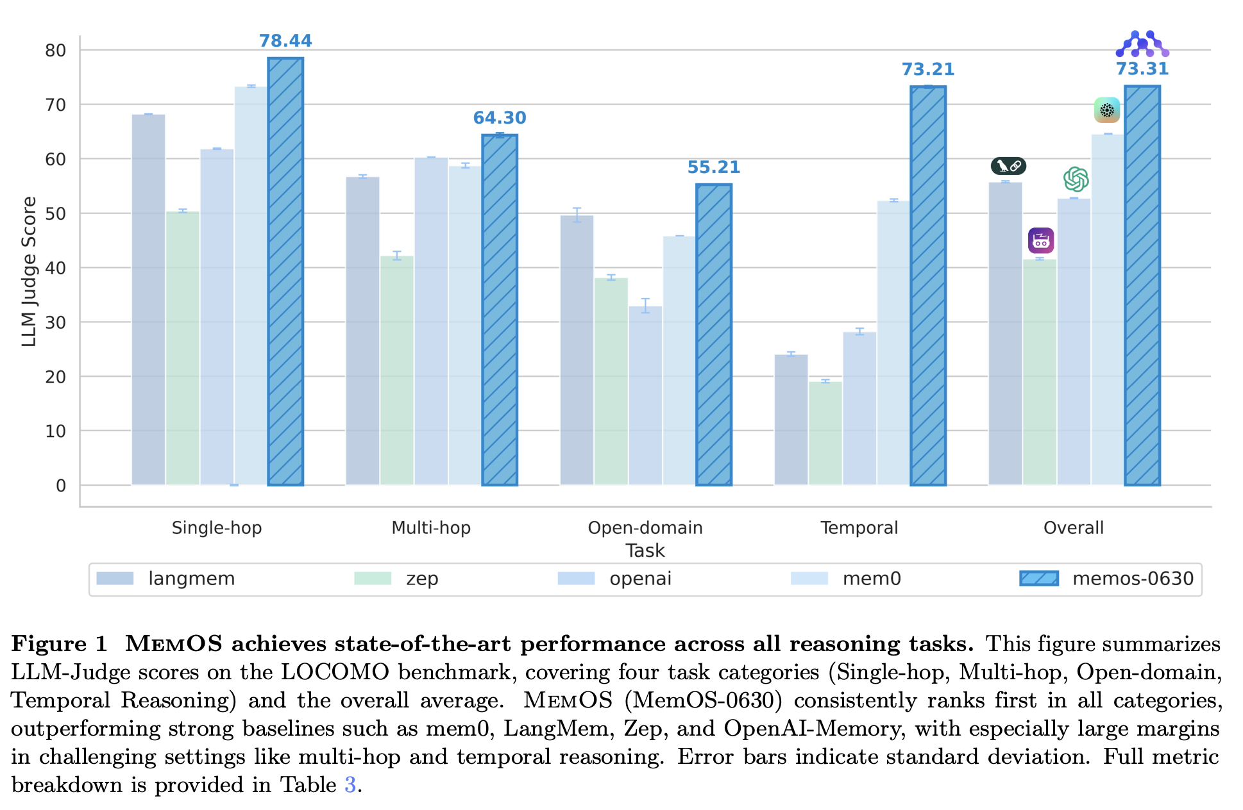
在LOCOMO上的良好基准测试结果
LoCoMo, 一个包含非常长期对话的数据集，每个对话平均包含300轮、9千个标记，跨越最多35个会话
Notes:
在LOCOMO上的良好基准测试结果 [Good benchmark results on LOCOMO]
LoCoMo, 一个包含非常长期对话的数据集，每个对话平均包含300轮、9千个标记，跨越最多35个会话 [LoCoMo, a dataset of very long-term conversations, each encompassing 300 turns and 9K tokens on avg., over up to 35 sessions]

Slide 10
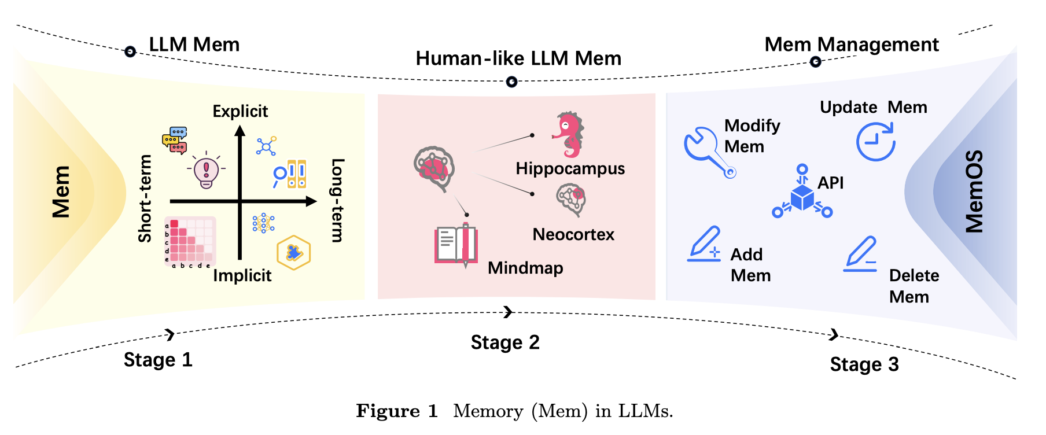
记忆发展：从静态到动态
Notes:
记忆发展：从静态到动态 [Memory Development: From static to dynamic]

Slide 11
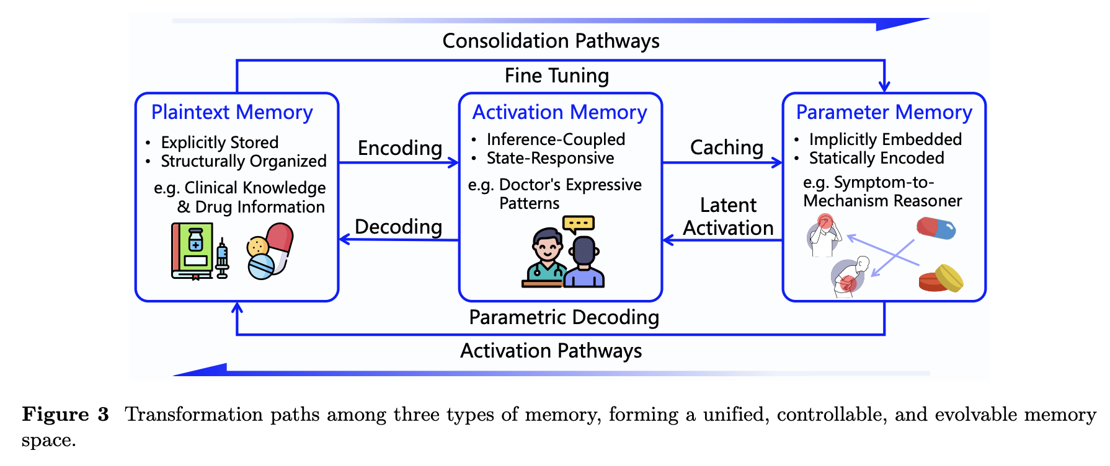
抽象空间中的记忆巩固
KV缓存
文本、图片等。
权重和偏差
Notes:
抽象空间中的记忆巩固 [Memory consolidation along abstraction spaces]
KV缓存 [KV cache]
文本、图片等。 [Text, Images, etc.]
权重和偏差 [Weights and biases]

Slide 12
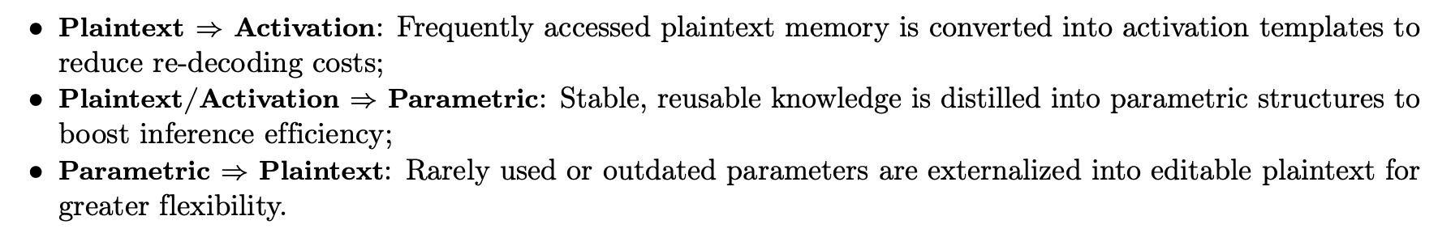
抽象空间之间的转换
Notes:
抽象空间之间的转换 [Conversion between abstraction spaces]

Slide 13
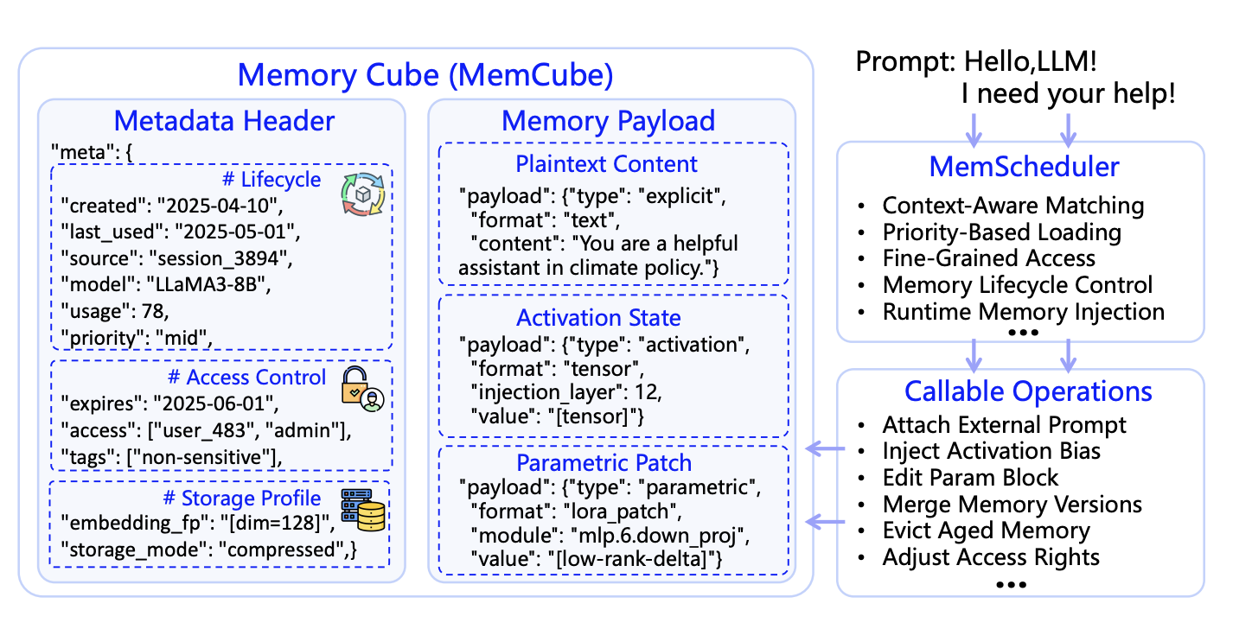
MemCube异构内存的统一抽象
Notes:
MemCube异构内存的统一抽象 [MemCube – Unified Abstraction for Heterogeneous Memory]

Slide 14
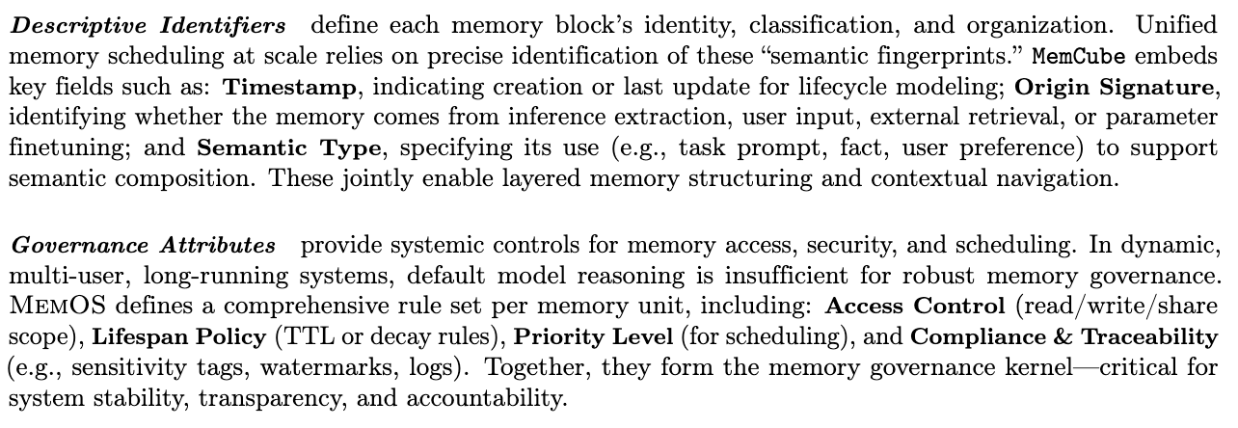
存储立方体目录
Notes:
存储立方体目录 [MemCube Contents]

Slide 15
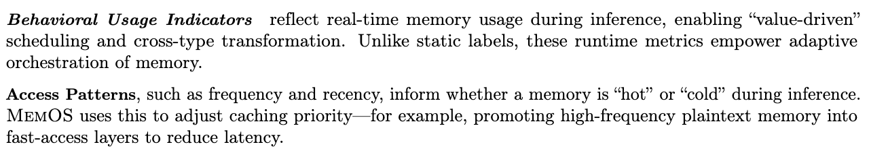
MemCube目录
Notes:
MemCube目录 [MemCube Contents]

Slide 16
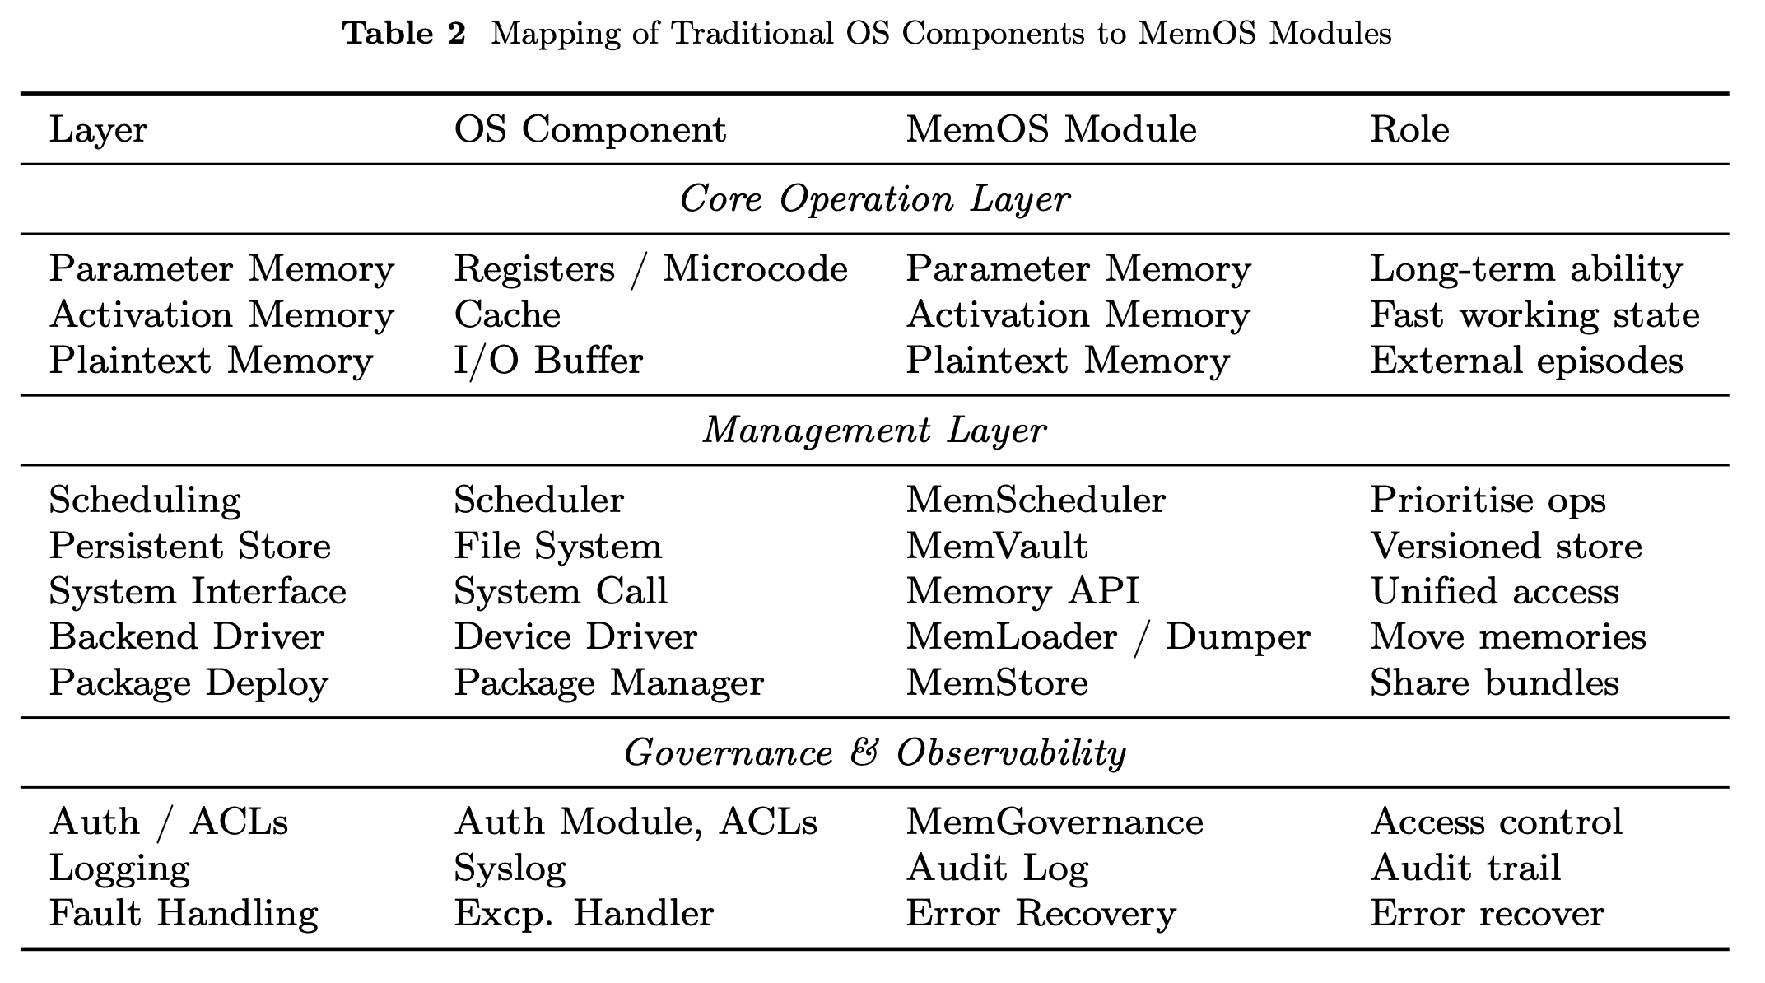
各种跨内存层的处理组件
Notes:
各种跨内存层的处理组件 [Various Processing Components across Memory Layers]

Slide 17
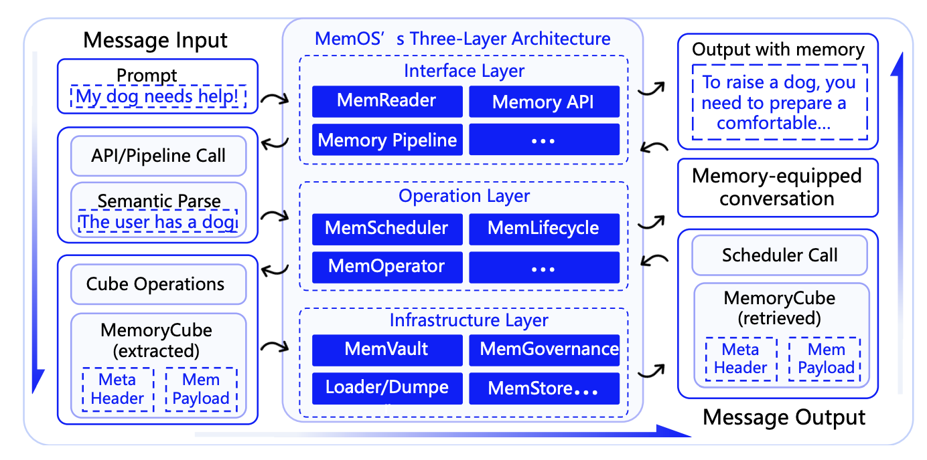
3层架构和内存I/O路径MemOS
不同的内存层具有不同的内存操作方式可供操作
Notes:
3层架构和内存I/O路径MemOS [3-layer architecture and memory I/O path for MemOS]
不同的内存层具有不同的内存操作方式可供操作 [Different Memory Layers have different operations available for memory manipulation]

Slide 18
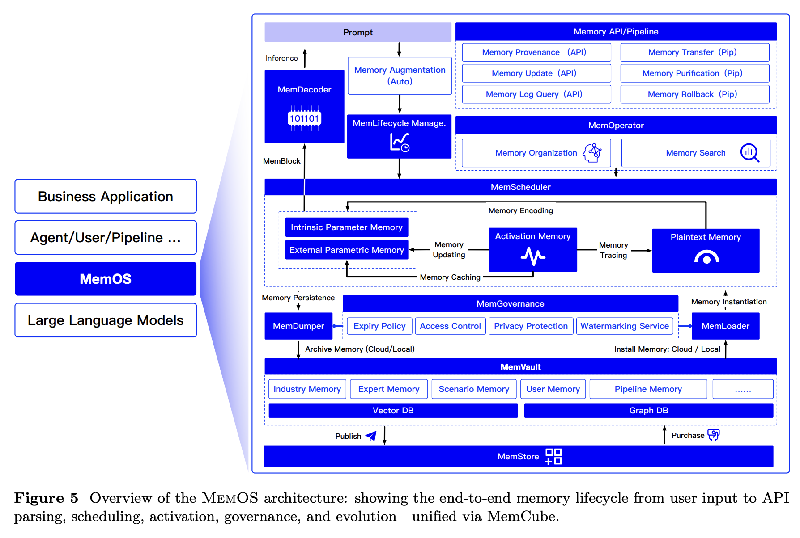
记忆生命周期
Notes:
记忆生命周期 [MemoryLifecycle]

Slide 19
未来计划
跨大语言模型内存共享: 通过共享参数和激活记忆，实现不同基础模型之间的互操作性和模块复用。将需要标准格式和协议。
自我进化内存块开发能够根据使用反馈自我优化、重构和进化的存储单元，从而减少对人工维护和监督的需求。
可扩展内存市场: 建立去中心化的记忆交换机制，支持资产级交易、协作更新和分布式演化，以促进可持续的AI生态系统。
Notes:
未来计划 [Future Plans]
跨大语言模型内存共享: 通过共享参数和激活记忆，实现不同基础模型之间的互操作性和模块复用。将需要标准格式和协议。 [Cross-LLM Memory Sharing: Enable interoperability and module reuse across different foundation models by sharing parametric and activation memories. Standard formats and protocols will be needed.]
[]
自我进化内存块开发能够根据使用反馈自我优化、重构和进化的存储单元，从而减少对人工维护和监督的需求。 [Self-Evolving MemBlocks: Develop memory units capable of self-optimization, reconstruction, and evolution based on usage feedback, reducing the need for manual maintenance and supervision.]
[]
可扩展内存市场: 建立去中心化的记忆交换机制，支持资产级交易、协作更新和分布式演化，以促进可持续的AI生态系统。 [Scalable Memory Marketplace: Establish decentralized mechanisms for memory exchange, supporting asset-level transactions, collaborative updates, and distributed evolution to foster a sustainable AI ecosystem.]
[]
[]

Slide 20
我的想法：记忆的诅咒
使用先前的记忆可能会导致智能体持续选择之前的动作，如果环境已经发生变化，这可能并不理想。
应该有一种方法可以通过未来模拟或他人的专家知识来打破负面循环
仅仅依靠记忆来做决定可能并不理想
Notes:
我的想法：记忆的诅咒 [My thoughts: Curse of Memory]
使用先前的记忆可能会导致智能体持续选择之前的动作，如果环境已经发生变化，这可能并不理想。 [Using prior memory can cause agents to keep selecting previous actions, which may not be ideal if the environment has changed]
[]
应该有一种方法可以通过未来模拟或他人的专家知识来打破负面循环 [There should be a way to break out of a negative cycle via future simulation or expert knowledge from others]
[]
仅仅依靠记忆来做决定可能并不理想 [Blindly relying on memory alone to make decisions may not be ideal]

Slide 21
值得思考的问题
我们能做和……一样的事情吗MemOS正在提议让代理使用提供的记忆工具，有选择性地遗忘、压缩和存储重要记忆？
一个统一的操作系统内存框架会不会对大多数基本用例来说过于臃肿？针对特定任务的内存会不会更好、更高效？
我们如何实现MemOS与任何大型语言模型一起使用，包括闭源的大型语言模型？
如何在具有不同预训练参数的代理/模型之间共享记忆？
Notes:
值得思考的问题 [Question to Ponder]
我们能做和……一样的事情吗MemOS正在提议让代理使用提供的记忆工具，有选择性地遗忘、压缩和存储重要记忆？ [Can we do the same as what MemOS is proposing using memory tools given to an agent to selectively forget, compress, and store important memory?]
[]
一个统一的操作系统内存框架会不会对大多数基本用例来说过于臃肿？针对特定任务的内存会不会更好、更高效？ [Could a unifying OS framework for memory be too bloated for most basic use cases? Would a task-specific memory be better and more efficient?]
[]
我们如何实现MemOS与任何大型语言模型一起使用，包括闭源的大型语言模型？ [How can we implement MemOS with any LLM, including closed-sourced LLMs?]
[]
如何在具有不同预训练参数的代理/模型之间共享记忆？ [How can memory be shared across agents/models with different pre-training parameters?]

Slide 22
测试表
示例内容 | 示例值
您好 | 晚安
Notes:
测试表 [Test Table]
示例内容 [Example Content]
示例值 [Example Value]
您好 [Good day]
晚安 [Good night]

Slide 23
与通用过滤器的适配方式
Notes:
与通用过滤器的适配方式 [How it fits with Universal Filter]

Slide 24
通过带筛选器的查询增加知识
经验丰富的活动
（通过个人
filters)
知识 / 记忆
反思
+ 合并
扩展的筛选器
https://www.youtube.com/watch?v=dW3Ic6QbkjA
Notes:
通过带筛选器的查询增加知识 [Increasing knowledge via Query with Filter]
经验丰富的活动 [Experienced Events]
[]
（通过个人 [(through individual]
filters) [filters)]
知识 / 记忆 [Knowledge / Memory]
反思 [Reflection]
+ 合并 [+ Consolidation]
扩展的筛选器 [Expanded filters]
https://www.youtube.com/watch?v=dW3Ic6QbkjA [https://www.youtube.com/watch?v=dW3Ic6QbkjA]

Slide 25
通用过滤器
MemOS可以是发送查询以返回答案的数据库
通用过滤器的反射/整合部分可以存储在内部MemOS架构
Notes:
通用过滤器 [Universal Filter]
MemOS可以是发送查询以返回答案的数据库 [MemOS can be the database in which the query is sent to return an answer]
[]
通用过滤器的反射/整合部分可以存储在内部MemOS架构 [The reflection/consolidation portion of Universal Filter can be stored inside MemOS architecture]

